Slide 1
Base React Native 2022

Slide 2
Mục đích
01
Áp dụng công nghệ,kỹ thuật mới để đáp ứng những dự án mới,khó
02
Đồng bộ về coding convention, clean code,..
03
Giảm thời gian tìm hiểu,support, review code,…

Slide 3
Coding Convention

Slide 4
Base Code

Slide 5
Giới thiệu
Version :
React 17.0.2
React Native 0.67.3
Language:
Javascript
Typescript
Function component + hooks
Mô hình: Redux kết hợp cùng saga

Slide 6
Các thư viện sử dụng
Eslint
Redux toolkit
Redux saga
Axios
React navigation
Native base
React Hook Form
Yup
Ramda
(Room,push notify,firebase,...)

Slide 7
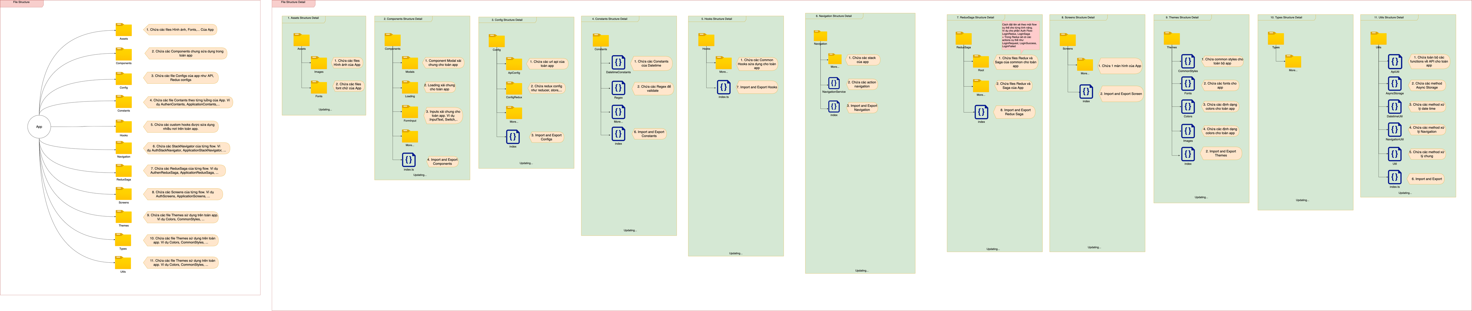
Cấu trúc

Slide 8
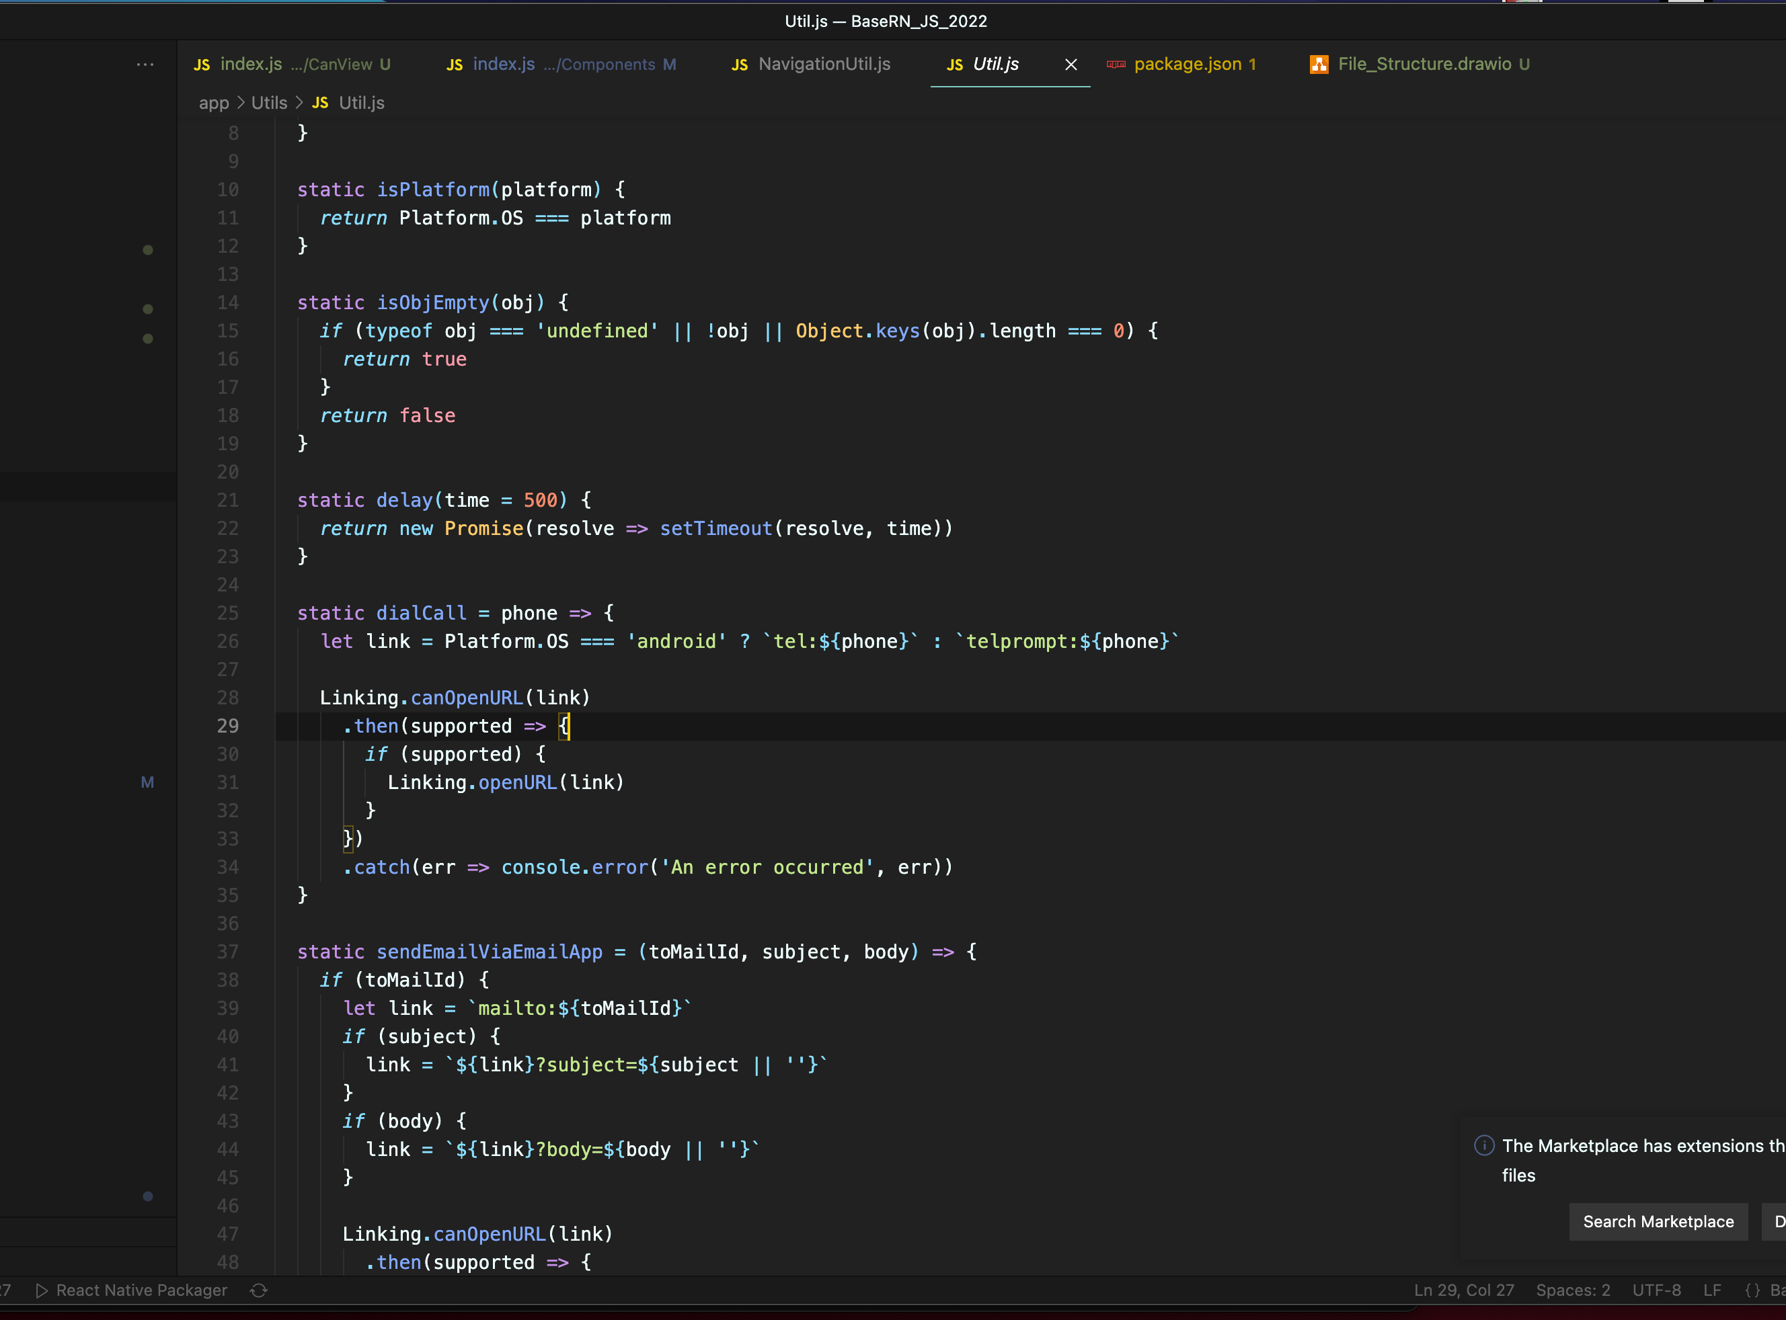
Demo

Slide 9
Question ?

